Slide 1
深入理解计算机系统
并发编程
胡婉婷
976327919@qq.com

Slide 2
构造并发程序的方法：
进程
每个逻辑控制流都是一个进程，进程有独立的虚拟地址空间，
与其他流通信必须使用某种显式的进程间通信
I/O多路复用
应用程序在一个进程的上下文中显式地调度自己的逻辑流
线程
线程是运行在一个单一进程上下文中的逻辑流

Slide 3
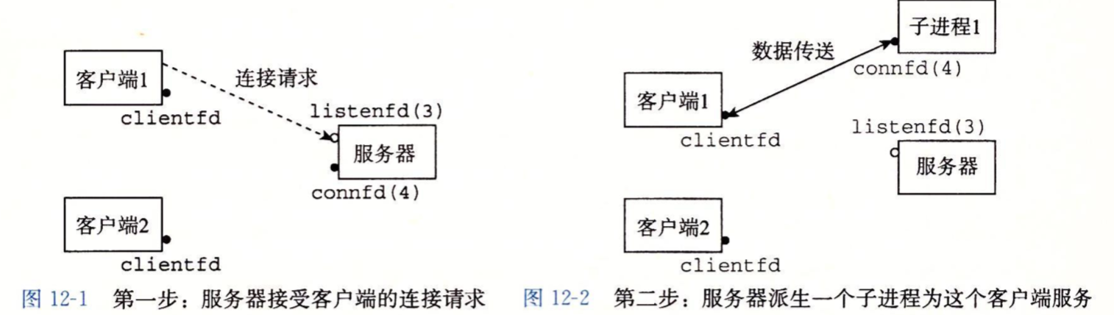
基于进程的并发编程

Slide 4
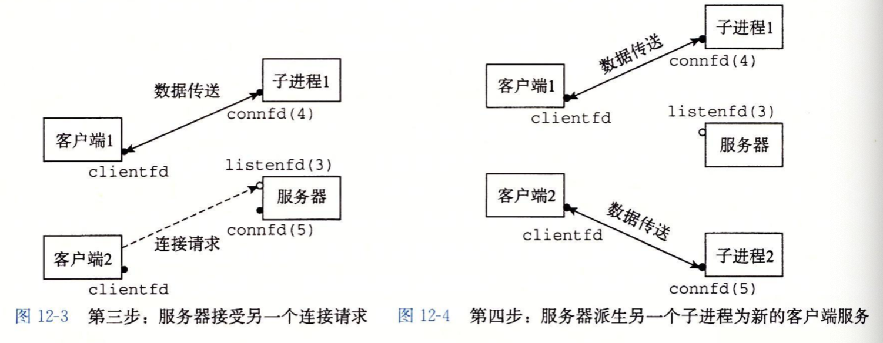

Slide 5
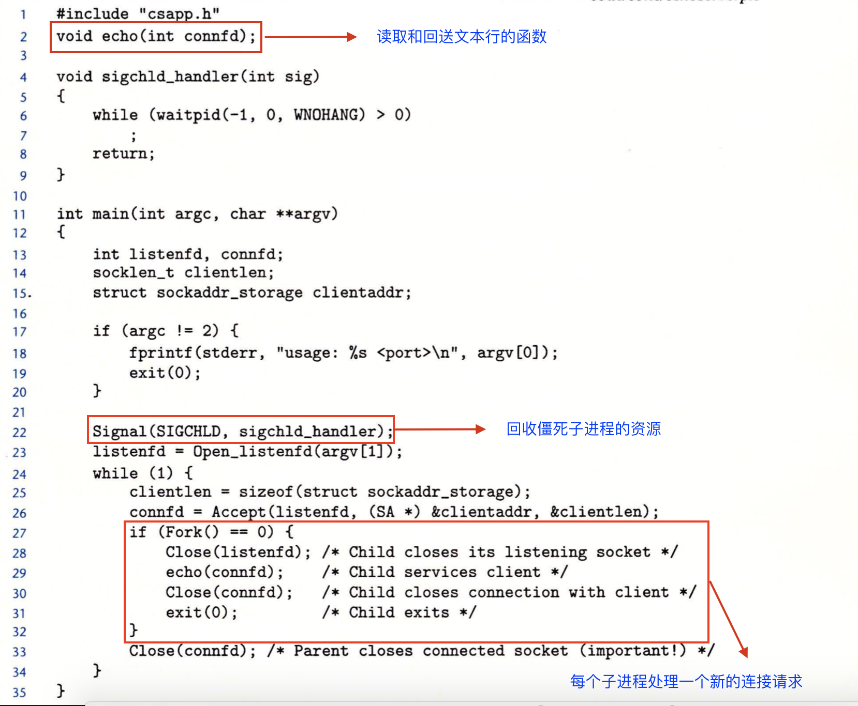
基于进程的并发服务器

Slide 6
进程的优劣
关于进程的优劣，对于在父、子进程间共享状态信息，进程有一个非常清晰的模型：共享文件表，但是不共享用户地址空间。进程有独立的地址空间既是优点又是缺点。
由于独立的地址空间，所以进程不会覆盖另一个进程的虚拟内存。
但是另一方面进程间通信就比较麻烦，至少开销很高。

Slide 7
基于I/O多路复用的并发编程
假设：
网络客户端发起连接请求
用户在键盘上键入命令行
解决：I/O多路复用技术
使用select函数，要求内核挂起进程，只有在一个或者多个
I/O事件发生后，才把控制返回给应用程序

Slide 8
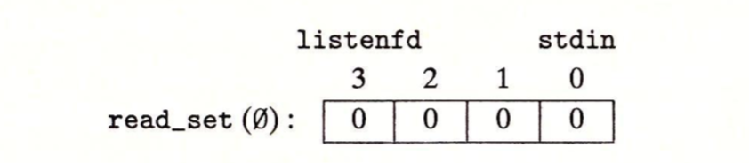
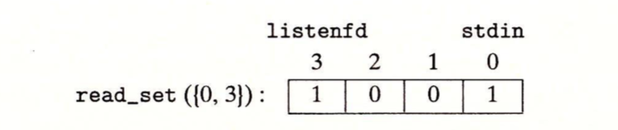
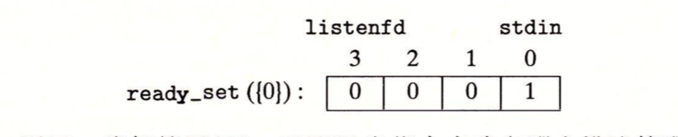
echo服务器
先创建一个空的集合
定义描述符0（标准输入）和描述符3（监听描述符）组成的读集合
当用户按回车键，标准输入符变为可读，select会返回ready_set的值

Slide 9
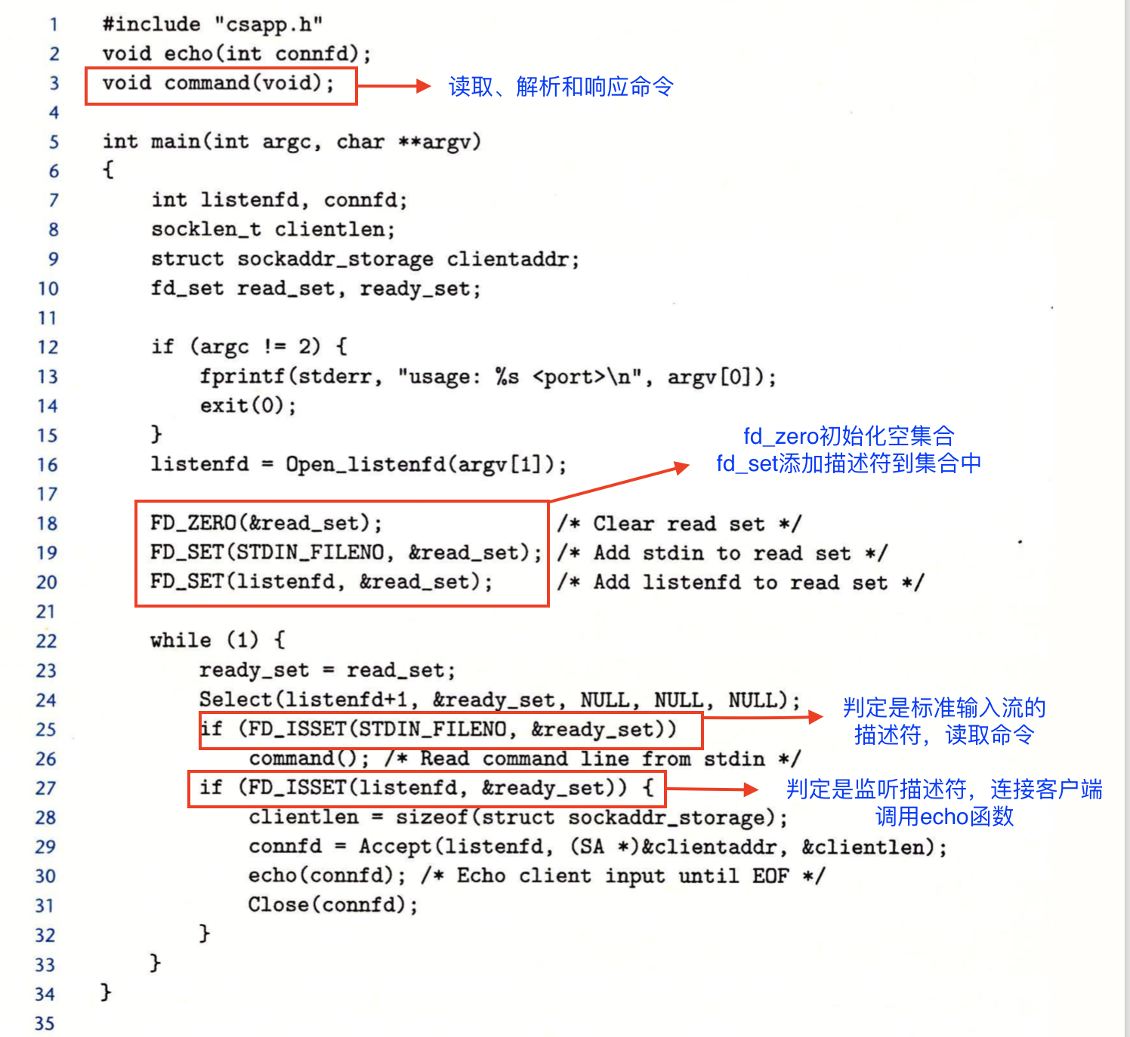
代码实现

Slide 10
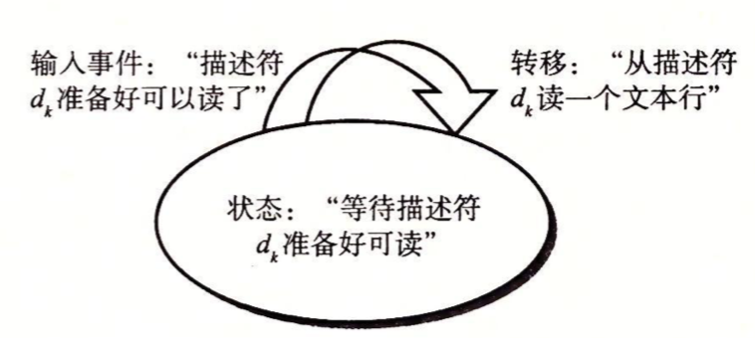
基于I/O多路复用的并发事件驱动服务器
I/O多路复用可以用作并发事件驱动的基础：
将逻辑流模型转换为状态机，一个状态机就是一组状态、输入事件和转移。转移是将状态和输入事件映射到状态。
并发事件驱动echo服务器中逻辑流的状态机

Slide 11
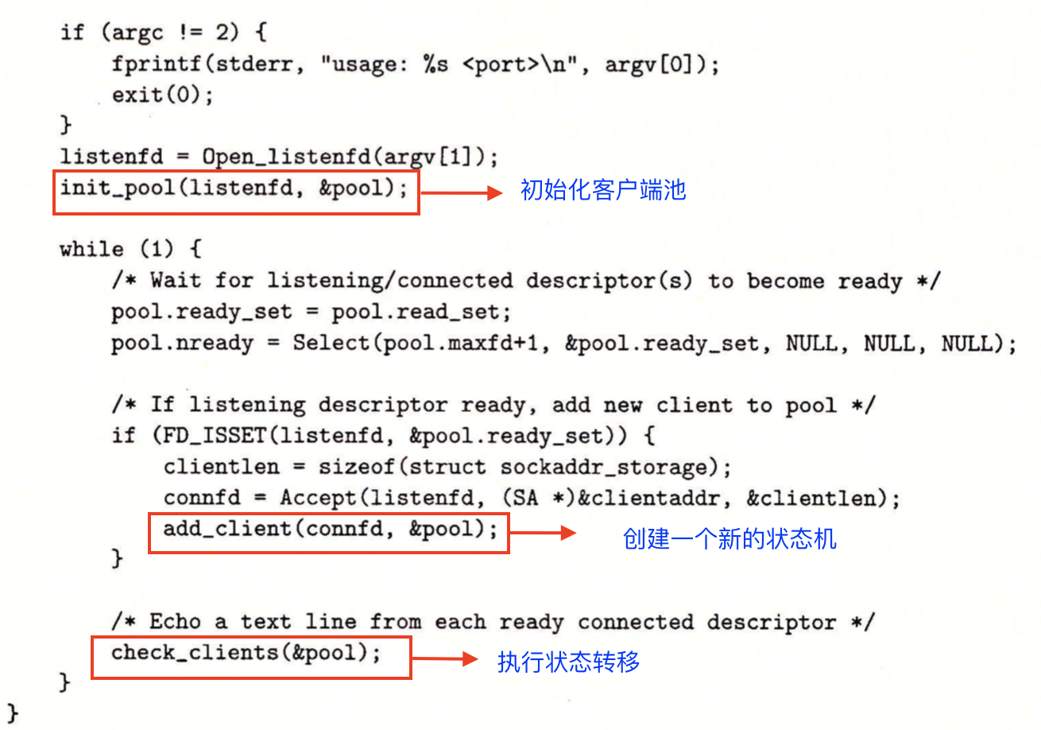
代码实现

Slide 12
I/O多路复用技术的优劣
优点：运行在单一进程上下文，每个逻辑流都能访问到该进程的全部空间地址，使得在流之间共享数据变得很容易
缺点：编码复杂

Slide 13
基于线程的并发编程
线程：运行在进程上下文中的逻辑流。每个线程都有它自己的线程上下文，包括线程ID、栈、栈指针、程序计数器、通用目的寄存器和条件码。
基于线程的逻辑流结合了基于进程和基于I/O多路复用的流的特性

Slide 14
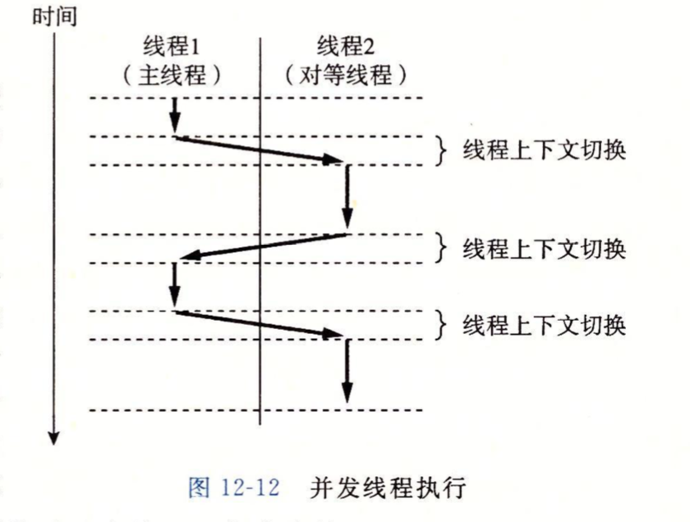
线程执行模型

Slide 15
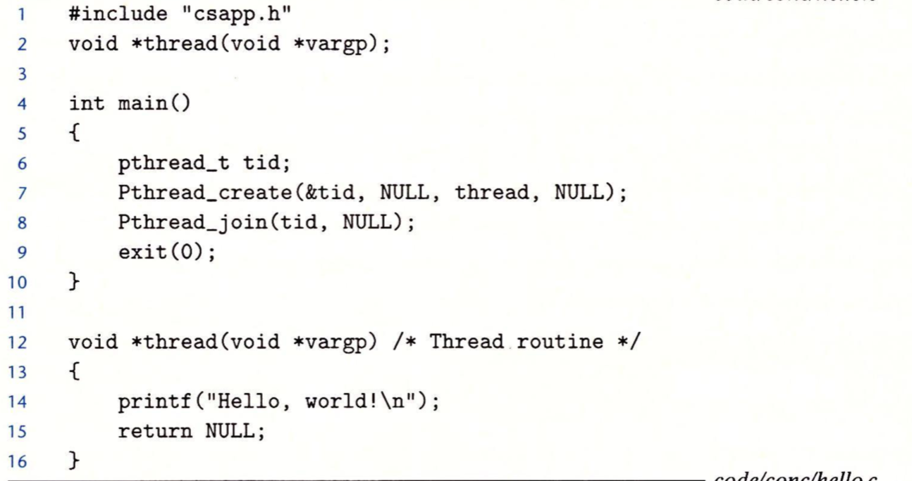
posix线程
posix线程是在c程序中处理线程的一个标准接口，大概定义了大约60个函数，允许程序创建、杀死和回收线程，与对等线程安全地共享数据

Slide 16
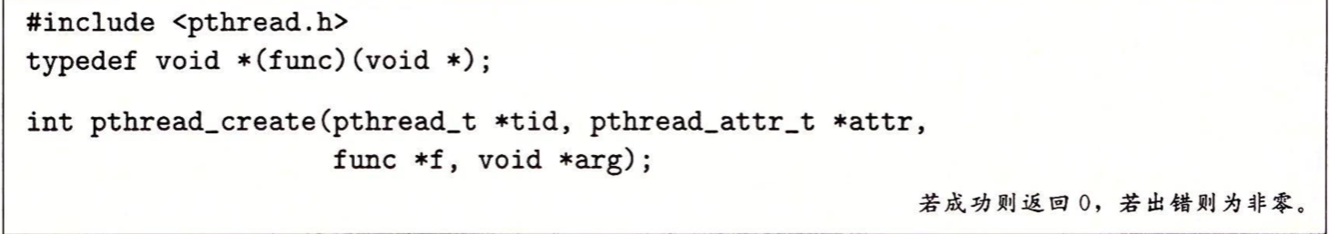
创建线程 pthread_create 函数用来创建一个新线程，它会返回一个int参数，返回0创建成功， 非零则代表出错

Slide 17
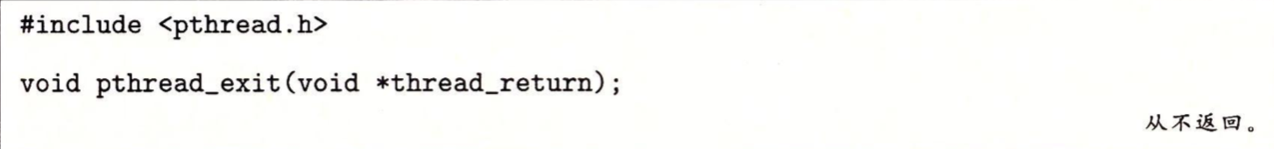
终止线程
终止方式：
当顶层的线程例程返回时，会隐式终止。
调用pthread_exit函数，线程会显式终止，如果主线程终止，它会等待其他对等线程终止，
再终止主线程和整个进程。

Slide 18
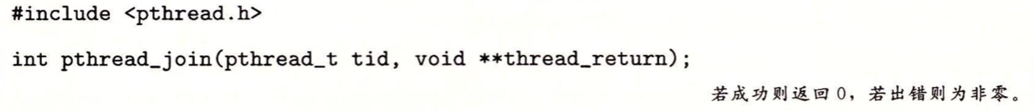
回收已终止线程的资源
pthread_join函数会阻塞，直到线程tid终止，将线程例程返回的通用指针赋值为thread_return 指向的位置，最后回收终止线程的资源。它的局限是只能等待一个指定的线程终止。

Slide 19
分离线程
线程是可结合的或者是分离的。
一个可以结合的线程能够被其他线程收回或杀死。在被其他线程回收之前，它的内存资源是不释放的。
一个分离的线程是不能被其他线程所回收或杀死。它的内存资源在它终止的时候由系统自动释放。
默认情况下，线程被创建成可结合的。
为了避免内存泄漏，每个可结合的线程要么被其他线程显式地收回，要么通过pthread_detch被分离

Slide 20
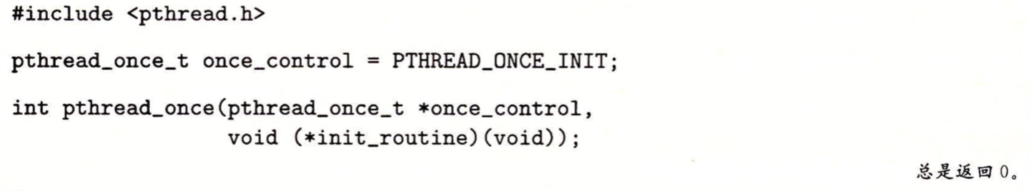
初始化线程
pthread_once函数允许初始化与线程例程相关的状态

Slide 21
基于线程的并发服务器
整体结构与类似于基于进程的设计，主线程不断地等待连接请求，
然后创建一个对等线程处理该请求。
注意的地方：
对等线程的赋值语句和主线程的accept语句的竞争。要将每个分配到的描述
符分配到它自己的动态分配的内存块。
如果赋值语句在下一个accept之前完成，那么对等线程中的局部
变量connfd得到正确的描述符值；
如果赋值语句在下一个accept之后完成，那么对等线程中的局部
变量 connfd就会得到下次的描述符值。
为了避免内存的泄漏，要分离每个线程，由系统回收。

Slide 22
将变量映射到内存
全局变量：在运行时，虚拟内存的读/写区域只包含每个全局变量的一个实例，任何线程都可以引用。
本地自动变量：定义在函数内部但是没有static属性的变量。在运行时，每个线程的栈都包含在它自己的所有本地自动变量的实例。
本地静态变量：和全局变量一样，虚拟内存的读写区域只包含在程序中声明的每个本地静态变量的一个实例。
共享变量
当且仅当一个变量的实例被一个以上的线程引用，我们说它是共享的。

Slide 23
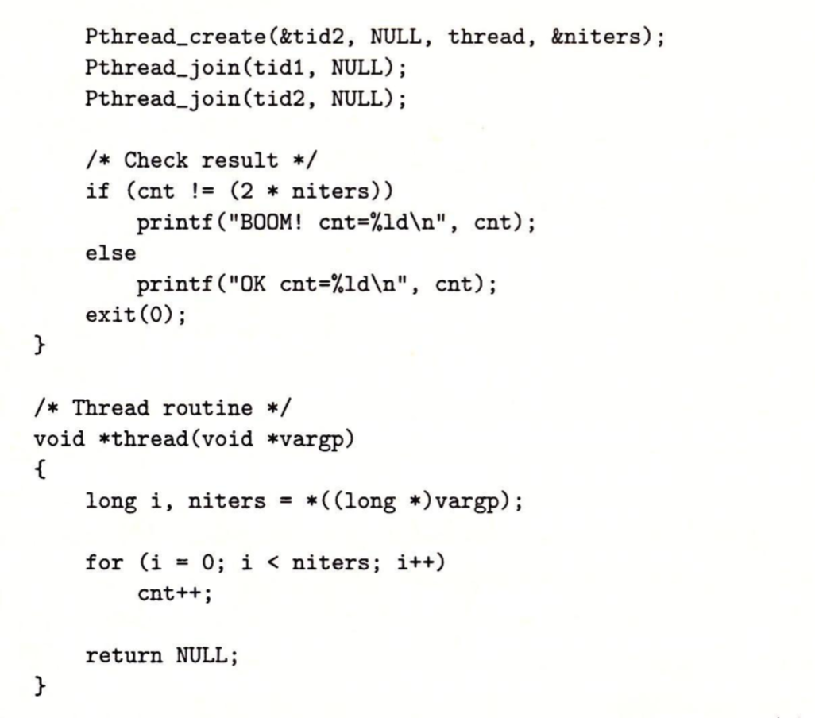
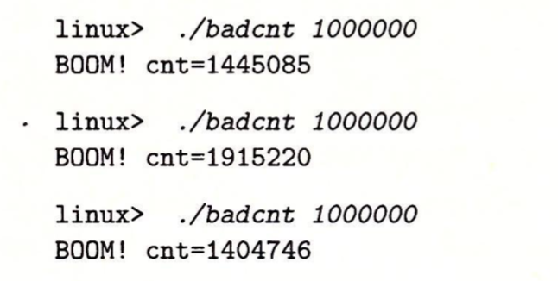
用信号量同步线程
共享变量很方便，但是也会引入同步错误。
创建了两个线程，对一个全局变量cnt分别进行一定次数的++
结果：

Slide 24
Edsger Dijkstra ，提出了一种基于信号量的特殊类型的方法来解
决同步不同执行线程问题
s:信号量s是具有非负整数值的全局变量，通过p和v操作来处理。
P(s):如果s是非零，p将s减1，并返回。如果s是0，就挂起这个线程，直到s变为0。
V(s):V操作将s加1。如果有任何线程阻塞在p操作等s变为非零，v会重启这些线程中任意一个。

Slide 25
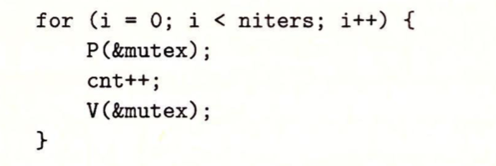
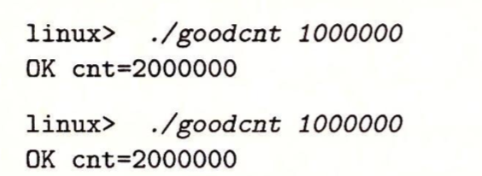
使用信号量进程互斥
先将信号量mutex初始化为1，然后对变量cnt进行p和v操作的包围
结果：

